Slide 1
Signs of Safety and Systemic Melding
Karon Oliver and Rhian Busby

Slide 2
Ein Pwrpas:
Sicrhau bod ein plant yn ddiogel, yn hapus ac yn iach.
Datblygu perthnasoedd cadarnhaol a fydd yn parhau pan na fydd ein hangen mwyach Ein Hamcanion
Datblygu sefydlogrwydd tymor hir
Gwella gwytnwch a lleihau dibyniaeth
Rheoli a lleihau risg
Cynnal perthnasoedd llawn pwrpas
Ymyrraeth leiaf ymwthiol
Lleihau’r cyfnod mewn gofal
Our Purpose
Ensure that our Children are Safe, Happy and Healthy.
To Build positive relationships that continue after we no longer need to be involved
Our Objectives
Build Long Term Stability
Improve Resilience and reduce Dependency
Manage and reduce Risk
Maintain purposeful relationships
Least Prohibited Intervention
Reduce time in Care

Slide 3
Dull / APPROACH Ar sail cryfderau a chanolbwyntio ar ddatrysiadau Strengths based solution focused
Signs of Safety
Dull cwestiynu sy’n cydnabod arbenigedd teuluoedd o ran eu sefyllfaoedd ac yn eu cludo ar daith cynllunio gofal tuag at eu datrysiadau eu hunain.
Signs of Safety
Questioning approach that recognises Families expertise in their situations and takes them on a safety planning journey to their own solutions.

Slide 4
Egwyddor
Systemig
Perthnasoedd cryf
Principle Systemic
Strength in Relationships
Y Sylfaen i weithio gyda’n teuluoedd
Mae arfer systematig yn defnyddio dull ar sail perthnasoedd
The Foundation to our Work with Families
Systemic Practice takes a relationship based approach

Slide 5
Sut yr ydym yn mynd ati – Ymyrraeth How we do it-Intervention
Deall sut beth yw bywyd i’r plentyn
Deall perthnasoedd teuluol
Cyfarfodydd rhwydwaith
Nodi cryfderau
Understand what Life is like for the Child
Understand Family Relationships
Network Meetings
Identify Strengths

Slide 6
Ein profiadau hyd yn hyn Our Experiences so Far

Slide 7
Ein profiadau hyd yn hyn Our Experiences so Far

Slide 8
Y Dyfodol The Future
Y weledigaeth yn parhau i gael ei chefnogi gan Arweinwyr a Rheolwyr a staff ledled yr asiantaeth
Trafodaethau parhaus ag asiantaethau partner am ‘sut yr ydym yn gweithio’ – dealltwriaeth a rennir
Datblygu hyder ymarferwyr – hyfforddiant / dysgu
Parhau i ddatblygu cyfarfodydd Pod
Grwpiau Arfer
Mae’n iawn gwneud camgymeriadau, mae’n well rhoi cynnig arni a dysgu ar gyfer y dyfodol.
Vision continues to be supported by Leadership and Management and staff throughout the agency
On-Going discussions with Partner agencies about ‘how we do things’-shared understanding
Building Practitioner Confidence- Training/learning
Continue to develop Pod Meetings
Practice Groups
It’s ok to make mistakes, better to have had a go and learn for the future.

Slide 9
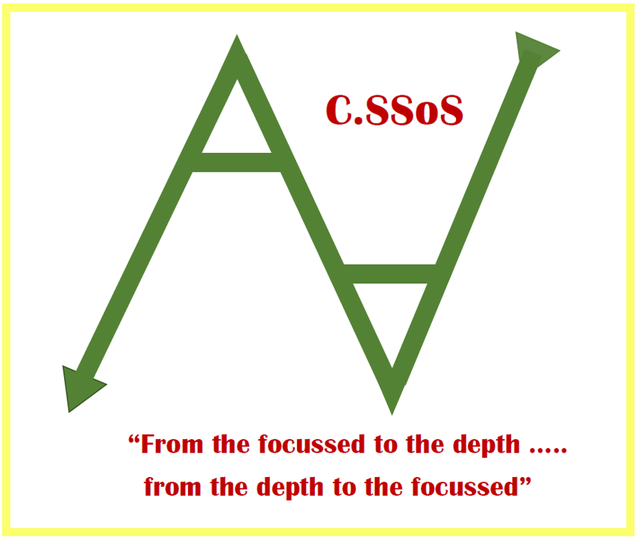
Carmarthenshire Systemic Signs of Safety – Sir Gaerfyrddin

Slide 10
